Slide 1
构建任意模值计数器
刘 军
合肥工业大学计算机与信息学院

Slide 2
27：构建任意模值计数器
构建任意模值的计数器：N>M 同步清零法
例5：用模16计数器74LS163构成模8的计数器。74LS163清零功能为同步清零。
0000
0001
0010
0011
0100
0101
74LS163
1111
0110
1110
0111
1101
1100
1011
1010
1001
1000
图 24 74LS163框图
图 25 74LS163状态图

Slide 3
27：构建任意模值计数器
构建任意模值的计数器：N>M 同步清零法
例3：用模16计数器74LS163构成模8的加法计数器。74LS163清零功能为同步清零。
0000
0001
0010
0011
0100
0101
74LS163
1111
0110
。
1110
0111
。
1101
1100
1011
1010
1001
1000
图 26 74LS163框图
图 25 74LS163状态图

Slide 4
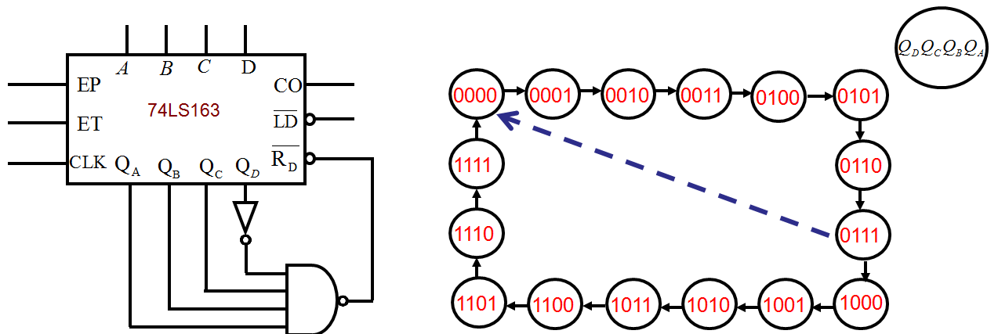
27：构建任意模值计数器
构建任意模值的计数器：N>M 同步清零
加法计数器同步清零
M-1
图27 时序图

Slide 5
27：构建任意模值计数器
构建任意模值的计数器：N>M 同步清零 减法计数器
1001
1000
0111
0110
加法计数器同步清零
N-(M-1)=N-M+1
0000
0101
0001
0010
0011
0100
图28 减法计数器状态图

Slide 6
27：构建任意模值计数器
构建任意模值的计数器：N>M 异步清零法
例6：用模10计数器74LS160构成模6的加法计数器。74LS160清零功能为异步清零。
0000
0001
0010
0011
74LS160
1001
0100
1000
0111
0110
0101
图 29 74LS160框图
图 30 74LS160状态图

Slide 7
27：构建任意模值计数器
构建任意模值的计数器：N>M 异步清零法
例6：用模10计数器74LS160构成模6的加法计数器。74LS160清零功能为异步清零。
74LS160
0000
0001
0010
0011
1001
0100
。
。
1000
0111
0110
0101
。
图 30 74LS163状态图
图 31 74LS160框图

Slide 8
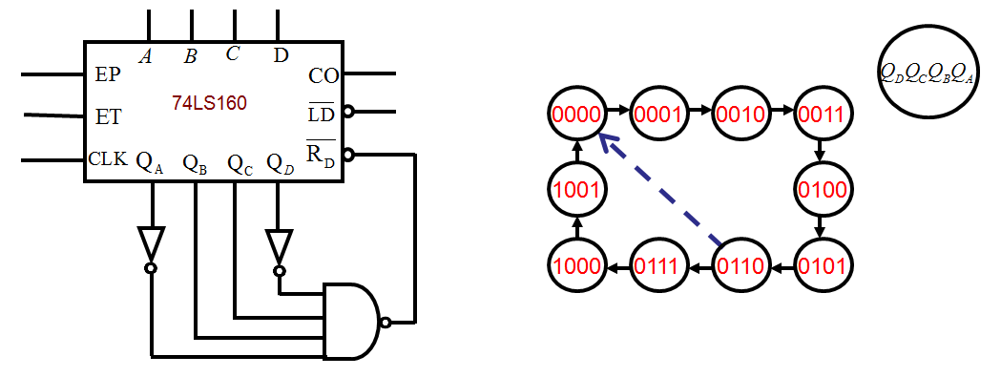
27：构建任意模值计数器
构建任意模值的计数器：N>M 异步清零
加法计数器异步清零
M
图32 时序图

Slide 9
27：构建任意模值计数器
构建任意模值的计数器：N>M 异步步清零 减法计数器
1001
1000
0111
0110
加法计数器同步清零
N-M
0000
0101
0001
0010
0011
0100
图33 减法计数器状态图

Slide 10
27：构建任意模值计数器
构建任意模值的计数器：N<M 多片芯片级联
例7：用两片模16计数器74LS163构成模256的计数器。
74LS163
74LS163
图34 74LS163级联

Slide 11
27：构建任意模值计数器
构建任意模值的计数器：N<M 多片芯片级联
例7：用两片模16计数器74LS163构成模256的计数器。
同步级联
1
1
74LS163
74LS163
1#
2#
CLK
图34 74LS163级联

Slide 12
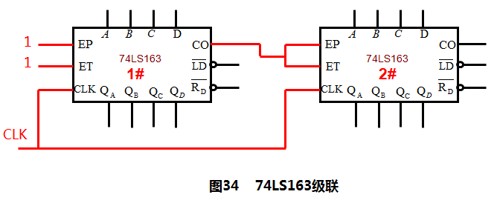
27：构建任意模值计数器
T1
T2
T3
图35 74LS163级联时序图

